Slide 1
第七章 微型计算机的输入/输出
7.1输入与输出概述
  输入输出的寻址方式
  CPU与I/O设备之间的接口信息
7.2 CPU与外设之间数据的传送方式
  查询传送方式
  中断传送方式
  直接数据通道传送(DMA)方式
7.3DMA控制器的工作原理及使用方法

Slide 2
7.1 输入与输出概述
输入和输出是计算机系统的重要组成部分，程序、原始数据和各种现场采集到的信息都要通过输入设备输入到计算机，计算结果和控制信号需要输出到各种输出设备。
CPU与外设之间传送的信息有数据、状态信息、控制信息三大类。

Slide 3
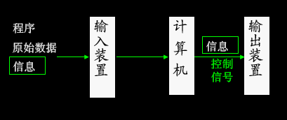

Slide 4
CPU寻址外设的两种方式
1、存储器对应输入输出方式（M与I/0统一编址）
2、端口寻址的输入输出方式（I/0独立编址）

Slide 5
1、存储器对应输入输出方式
把一个外设端口当作存储器的一个单元来看待,每个外设端口占有存储器的一个地址。从外设输入一个数据,看作存储器一次读操作；向外设输出一个数据,看作存储器一次写操作。

Slide 6
存储器对应输入输出方式的优点和缺点
优点：内存和外设的地址由一个译码器解决,不需专门的I/O指令,全部存储器指令都可用,指令多,使用方便
缺点：占用内存空间,寻址的地址字节增加,增加了指令的执行时间。
目前的IBM-PC系列计算机,存储器和端口寻址是分开的。

Slide 7
2、端口寻址的输入输出方式
I/0独立编地址：端口的寻址方式有专门的I/O指令。
IN AL,n IN AL,DX
IN AX,n IN AX,DX
OUT n,al OUT DX,AL
OUT n,AX OUT DX,AX
直接寻址 间接寻址
可寻址0～255个端口 可寻址64K个端口
注意是以端口作为地址单元,因一个外设可能有一个或一个以上的端口。
例1： IN AL,0A00H
IN AL，40H
OUT DX，AL

Slide 8
端口寻址的输入输出方式的优点和缺点
优点：不占用内存空间，使用专门I/O指令访问I/O端口，I/O速度快
缺点：CPU的引脚上必须具有能区分出访问内存还是访问I/O端口的信号，用来作为I/O接口电路中端口译码电路以及存储器片选译码电路的输入信号

Slide 9
CPU与外设之间的接口信息
主机与I/O设备之间交换的信息可分为数据信息、状态信息和控制信息三类。
1．数据信息
数据信息又分为数字量、模拟量和开关量三种形式。
1) 数字量
数字量是计算机可以直接发送、接收和处理的数据。例如，由键盘、显示器、打印机及磁盘等I/O外设与 CPU交换的信息，它们是以二进制形式表示的数或以ASCII码表示的数符。

Slide 10
2) 模拟量
当计算机应用于控制系统中时，输入的信息一般为来自现场的连续变化的物理量，如温度、压力、流量、位移、湿度等，这些物理量通过传感器并经放大处理得到模拟电压或电流，这些模拟量必须先经过模拟量向数字量的转换(A/D转换)后才能输入计算机。反过来，计算机输出的控制信号都是数字量，也必须先经过数字量向模拟量的转换(D/A转换)，把数字量转换成模拟量才能去控制现场。

Slide 11
3) 开关量
开关量可表示两个状态，如开关的断开和闭合，机器的运转与停止，阀门的打开与关闭等。这些开关量通常要经过相应的电平转换才能与计算机连接。开关量只要用一位二进制数即可表示。

Slide 12
2. 状态信息
状态信息作为CPU与外设之间交换数据时的联络信息，反映了当前外设所处的工作状态，是外设通过接口送往CPU的。CPU通过对外设状态信号的读取，可得知输入设备的数据是否准备好、输出设备是否空闲等情况。对于输入设备，一般用准备好(READY)信号的高低来表明待输入的数据是否准备就绪；对于输出设备，则用忙(BUSY)信号的高低表示输出设备是否处于空闲状态，如为空闲状态，则可接收CPU输出的信息，否则CPU要暂停送数。因此，状态信息能够保障CPU与外设正确地进行数据交换。

Slide 13
3．控制信息
控制信息是CPU通过接口传送给外设的，CPU通过发送控制信息设置外设(包括接口)的工作模式、控制外设的工作。如外设的启动信号和停止信号就是常见的控制信息。实际上，控制信息往往随着外设的具体工作原理不同而含义不同。
虽然数据信息、状态信息和控制信息含义各不相同，但在微型计算机系统中，CPU通过接口和外设交换信息时，只能用输入指令(IN)和输出指令 (OUT)传送数据，所以状态信息、控制信息也是被作为数据信息来传送的，即把状态信息作为一种输入数据，而把控制信息作为一种输出数据，这样，状态信息和控制信息也通过数据总线来传送。但在接口中，这三种信息是在不同的寄存器中分别存放的。

Slide 14
状态信息、控制信息
CPU 状态信息当作数据
CPU 控制信号当作数据
为了不和数据信号混起来,须用不同的端口把它们区分开来,如下图所示。
这就是一个外设为什么要几个端口地址的道理。数据端口一般为8位,而实际应用中,状态与控制可能只用一位或两位,故二者可合用一个端口。
IN
OUT

Slide 15
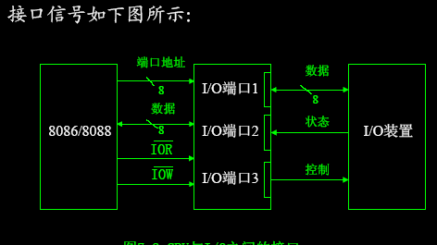

Slide 16
CPU与外设之间传送的信息
前面的内容我们知道CPU与外设之间传送的信息有数据、状态信息、控制信息三大类，下边探讨CPU是如何与外设传送数据的。
CPU与外设传送数据主要考虑两个方面的问题：
第一 CPU的工作状态
第二 外设的状态

Slide 17
7.2 CPU与外设之间数据传送的方式
•查询传送方式
•中断传送方式
•直接数据通道传送(DMA)方式

Slide 18
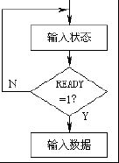
无条件传送的问题：若外设未准备好，数据传送失效。关键是浪费了CPU工作时间，于是产生了查询传送方式。
1.查询方式输入

Slide 19
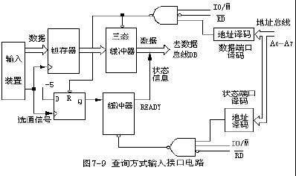
过程：输入设备准备好，数据送到锁存器；D触发器=1；CPU读状态，若READY=1则输入数据，若READY=0则继续读状态。

Slide 20
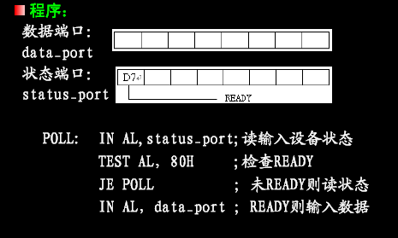

Slide 21
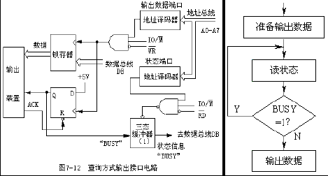
2.查询方式输出

Slide 22
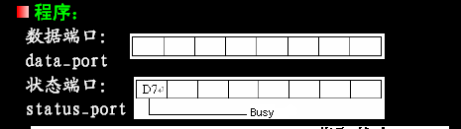
POLL： IN AL，status_port
TEST AL,80H
JNE POLL
MOV AL,STORE
OUT data_port, AL

Slide 23
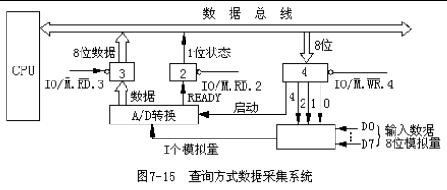
例2：采用查询方式的数据采集系统：8个模拟量输入的数据采集系统，用查询方式与CPU传送信息。

Slide 24
数据采集过程程序
START： MOV DL,0F8H;
LEA DI,DSTOR
AGAIN: MOV AL,DL
AND AL,0EFH
OUT 4,AL
CALL DELAY
MOV AL,DL
OUT 4, AL
POLL: IN AL,2
SHR AL,1
JNC POLL
IN AL,3
STOSB
INC DL
JNE AGAIN

Slide 25
查询传送方式的主要优点是能保证主机与外设之间协调同步地工作，且硬件线路比较简单，程序也容易实现。但是，在这种方式下，CPU花费了很多时间查询外设是否准备就绪，在这些时间里CPU不能进行其他的操作；此外，在实时控制系统中，若采用查询传送方式，由于一个外设的输入/输出操作未处理完毕就不能处理下一个外设的输入/输出，故不能达到实时处理的要求。因此，查询传送方式有两个突出的缺点：浪费CPU时间，实时性差。所以，查询传送方式适用于数据输入/输出不太频繁且外设较少、对实时性要求不高的情况。
不论是无条件传送方式还是查询传送方式，都不能发现和处理预先无法估计的错误和异常情况。为了提高CPU的效率、增强系统的实时性，并且能对随机出现的各种异常情况做出及时反应，通常采用中断传送方式。

Slide 26
7.2.3 中断传送方式
中断传送方式是指当外设需要与CPU进行信息交换时，由外设向CPU发出请求信号，使CPU暂停正在执行的程序，转去执行数据的输入/输出操作，数据传送结束后，CPU再继续执行被暂停的程序。
查询传送方式是由CPU来查询外设的状态，CPU处于主动地位，而外设处于被动地位。中断传送方式则是由外设主动向CPU发出请求，等候CPU处理，在没有发出请求时，CPU和外设都可以独立进行各自的工作。目前的微处理器都具有中断功能，而且已经不仅仅局限于数据的输入/输出，而是在更多的方面有重要的应用。例如实时控制、故障处理以及BIOS和DOS功能调用等。

Slide 27
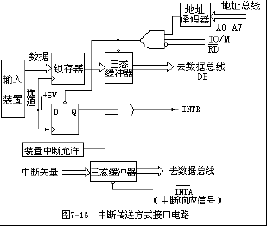
过程：当CPU需要输入或输出时，由外设向CPU发出中断申请，CPU暂停原来执行的程序，转入输入输出操作，等操作结束后返回，CPU继续执行原来的程序。

Slide 28
7.2.4 直接数据通道传送（DMA）方式
中断传送方式讨论利用中断进行传送，可大大节约CPU时间，但中断传送仍然由CPU通过程序来传送，每次要保护断点，现场信息，都需要花多条指令的时间。
对于高速的I/O设备，比如磁盘与内存之间交换数据，就显得速度太慢了。
因此希望用硬件在外设与内存之间直接进行数据交换，而不通过CPU，这就是DMA方式，这个硬件就是DMAC（DMA控制器）。
DMA：Direct Memory Access
关于DMA方式的具体内容，请参看微机组成原理课件

Slide 29
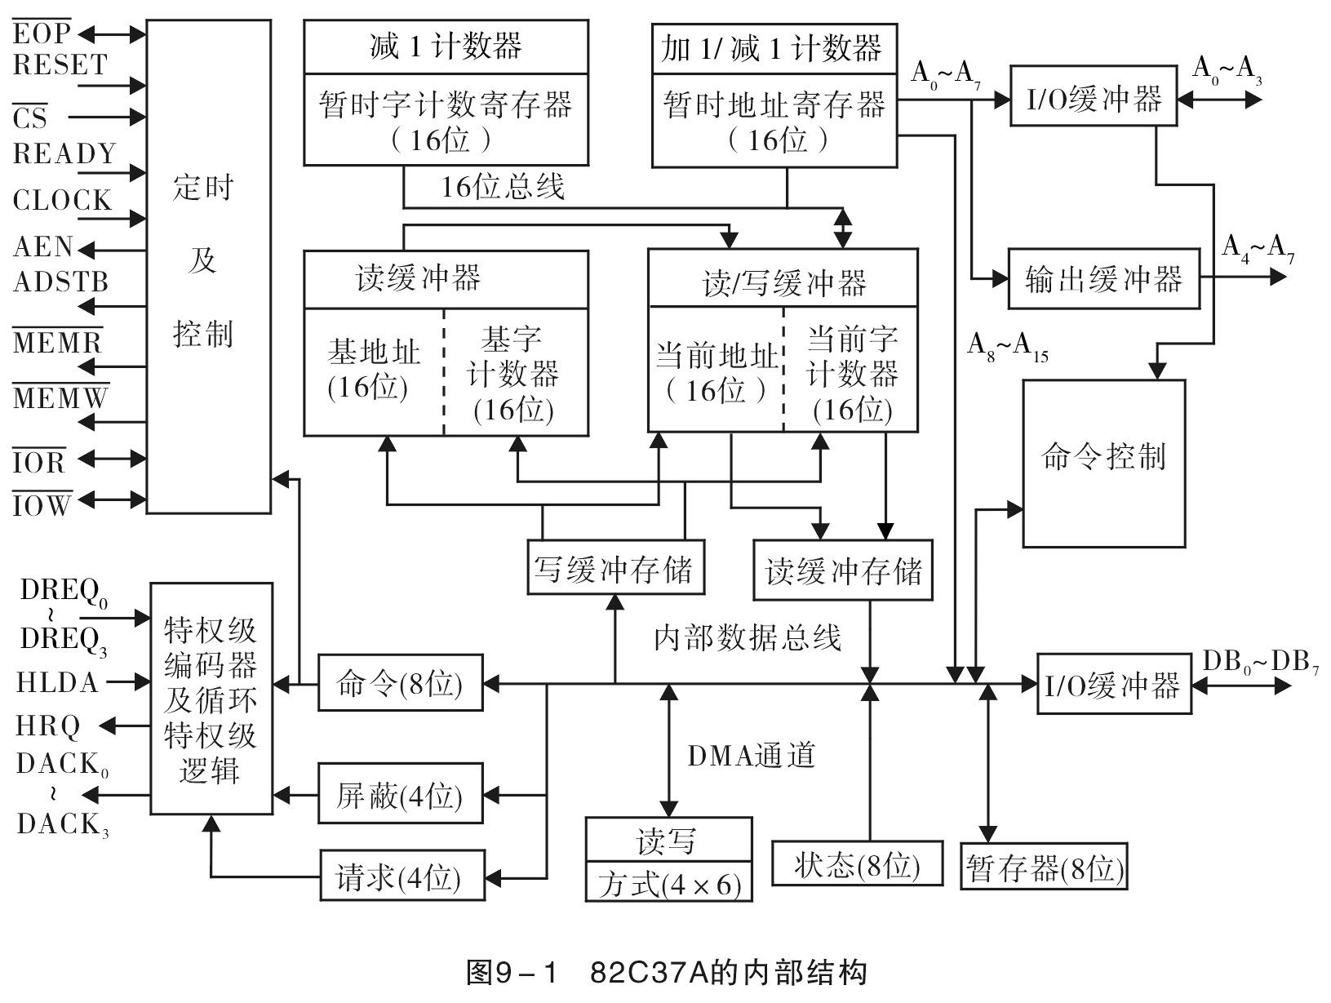
7.3 DMA控制器的工作原理及使用方法
Intel 8237 DMA控制器的结构图

Slide 30
8237编程举例
Intel 8237 DMA控制器，利用通道0，由外设输入32kb的数据块，传送至内存8000H开始的区域（增量传送），采用块连续传递的方式，传送完不自动初始化，外设的DREQ和DACK都为高电平有效。请编程进行初始化。
地址 数据/控制字
地址寄存器 0000 8000H
字节数寄存器 0001 8000H
模式寄存器 1011 10000100
屏蔽寄存器 1010 00000000
命令寄存器 1000 10100000

Slide 31
8237编程举例
OUT 5DH，AL；输出主清除命令
MOV AL， 00H
OUT 50H，AL ；输出基和现行地址的低8位
MOV AL，80H
OUT 50H，AL；输出基和现行地址的高8位
MOV AL， 00H
OUT 51H，AL
MOV AL，80H
OUT 51H，AL；给基和现行字节赋值
MOV AL，84H
OUT 5BH，AL ；输出模式字
MOV AL， 00H
OUT 5AH，AL ；输出屏蔽字
MOV AL，0A0H
OUT 58H，AL ；输出命令字

